Slide 1
Про стан забезпечення права дітей з особливими освітніми потребами віком від 2 до 18 років на здобуття освіти шляхом проведення комплексної психолого-педагогічної оцінки розвитку дитини, надання психолого-педагогічної допомоги та забезпечення системного кваліфікованого супроводження спеціалістами
КУ «Павлоградський інклюзивно-ресурсний центр»
Notes:
Оригинальные шаблоны для презентаций: https://presentation-creation.ru/powerpoint-templates.html
Бесплатно и без регистрации.

Slide 2
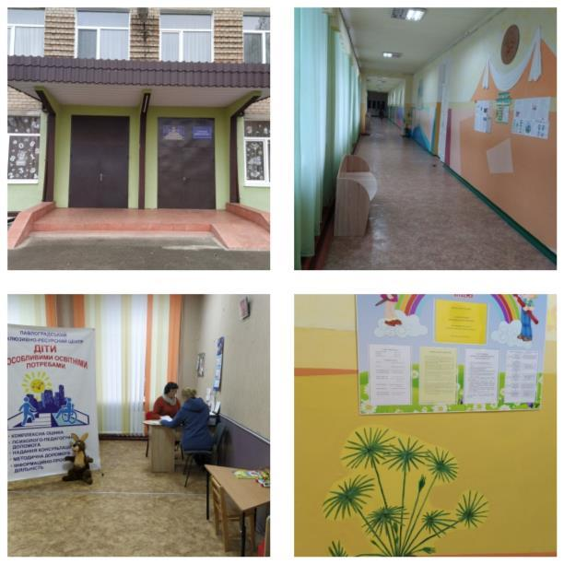
КУ Павлоградський ІРЦ

Slide 3
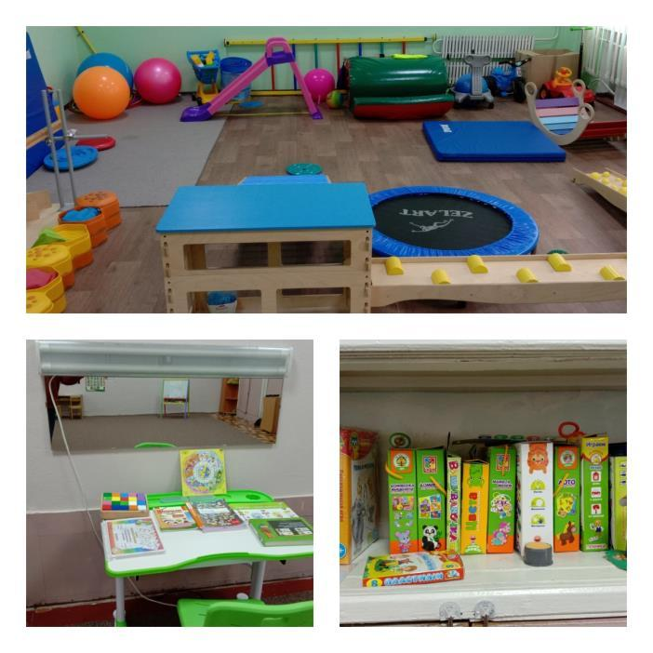

Slide 4
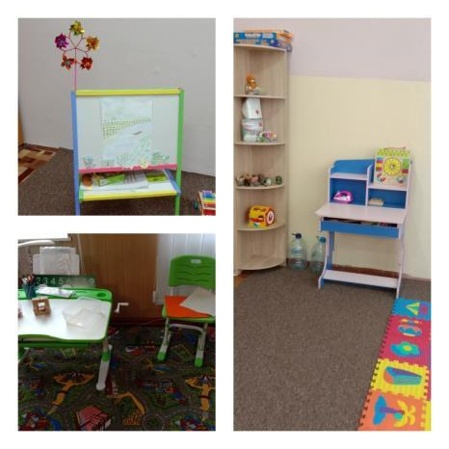
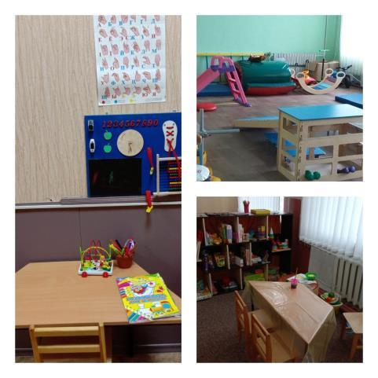

Slide 5
Основні завдання інклюзивно-ресурсного центру:
1) проведення комплексної оцінки з метою визначення особливих освітніх потреб дитини, в тому числі коефіцієнта її інтелекту, розроблення рекомендацій щодо програми навчання, особливостей організації психолого-педагогічної допомоги відповідно до потенційних можливостей психофізичного розвитку дитини;
2) надання психолого-педагогічної допомоги дітям з особливими освітніми потребами, які навчаються у дошкільних та загальноосвітніх навчальних закладах (не відвідують навчальні заклади), здобувають повну загальну середню освіту у професійно-технічних навчальних закладах та не отримують відповідної допомоги;
3) ведення реєстру дітей, які пройшли комплексну оцінку і перебувають на обліку в центрі, за згодою батьків (одного з батьків) або законних представників на обробку персональних даних неповнолітньої дитини;
4) ведення реєстру навчальних закладів, реабілітаційних установ системи охорони здоров’я, соціального захисту та громадських об’єднань, а також реєстру фахівців, які надають психолого-педагогічну допомогу дітям з особливими освітніми потребами, у тому числі фахівців дошкільних навчальних закладів (ясел-садків) компенсуючого типу, спеціальних загальноосвітніх шкіл (шкіл-інтернатів), навчально-реабілітаційних центрів, громадських об’єднань, за згодою фахівців, які надають психолого-педагогічну допомогу дітям з особливими освітніми потребами;
5) надання консультацій та взаємодія з педагогічними працівниками дошкільних, загальноосвітніх та професійно-технічних навчальних закладів з питань організації інклюзивного навчання;
6) надання методичної допомоги педагогічним працівникам дошкільних, загальноосвітніх та професійно-технічних навчальних закладів, батькам (одному з батьків) або законним представникам дітей з особливими освітніми потребами щодо особливостей організації надання психолого-педагогічної допомоги таким дітям;

Slide 6
7) взаємодія з педагогічними працівниками дошкільних, загальноосвітніх та професійно-технічних навчальних закладів щодо виконання рекомендацій, зазначених у висновку центру, проведення оцінки розвитку дитини з особливими освітніми потребами;
8) надання консультацій батькам (одному з батьків) або законним представникам дітей з особливими освітніми потребами стосовно мережі дошкільних, загальноосвітніх та професійно-технічних навчальних закладів для здобуття повної загальної середньої освіти, наявних освітніх, медичних, соціальних ресурсів для надання допомоги таким дітям;
9) надання консультативно-психологічної допомоги батькам (одному з батьків) або законним представникам дітей з особливими освітніми потребами у формуванні позитивної мотивації щодо розвитку таких дітей;
10) провадження інформаційно-просвітницької діяльності шляхом проведення конференцій, семінарів, засідань за круглим столом, тренінгів, майстер-класів з питань організації надання психолого-педагогічної допомоги дітям з особливими освітніми потребами;
11) взаємодія з місцевими органами виконавчої влади, органами місцевого самоврядування, навчальними закладами, закладами охорони здоров’я, закладами соціального захисту, службами у справах дітей, громадськими об’єднаннями щодо виявлення та надання своєчасної психолого-педагогічної допомоги дітям з особливими освітніми потребами починаючи з раннього віку в разі потреби із залученням відповідних спеціалістів; підготовка звітної інформації про результати діяльності центру для засновника, відповідного структурного підрозділу з питань діяльності центру, а також аналітичної інформації для відповідного центру.

Slide 7
Організація проведення комплексної оцінки
Первинний прийом батьків (одного з батьків) або законних представників дитини проводить директор інклюзивно-ресурсного центру, або уповноважені ним працівники, які визначають час та дату проведення комплексної оцінки та встановлюють наявність таких документів:
документів, що посвідчують особу батьків (одного з батьків) або законних представників;
свідоцтва про народження дитини;
індивідуальної програми реабілітації дитини з інвалідністю (у разі інвалідності);
форми первинної облікової документації № 112/0 “Історія розвитку дитини”, затвердженої МОЗ, у разі потреби - довідки від психіатра.
2. Інклюзивно-ресурсний центр проводить комплексну оцінку не пізніше ніж протягом місяця з моменту подання письмової заяви батьків (одного з батьків) або законних представників дитини (далі - заява) та/або її особистої заяви (для дітей віком від 16 до 18 років) щодо проведення комплексної оцінки, а також надання письмової згоди на обробку персональних даних дитини .

Slide 8
3. У разі коли дитина з особливими освітніми потребами здобуває дошкільну або загальну середню освіту, до заяви можуть додаватися:
психолого-педагогічна характеристика дитини із зазначенням динаміки та якості засвоєння знань під час навчання, підготовлена відповідним педагогічним працівником та затверджена керівником відповідного закладу освіти;
зошити з рідної мови, математики, результати навчальних досягнень (для дітей, які здобувають загальну середню освіту), малюнки;
документи щодо додаткових обстежень дитини.
4. У разі коли дитині з особливими освітніми потребами вже надавались психолого-педагогічні та корекційно-розвиткові послуги, до інклюзивно-ресурсного центру подаються:
попередні рекомендації щодо проведення комплексної оцінки;
висновок відповідних фахівців щодо результатів надання психолого-педагогічних та корекційно-розвиткових послуг із зазначенням динаміки розвитку дитини згідно з індивідуальною програмою розвитку.

Slide 9
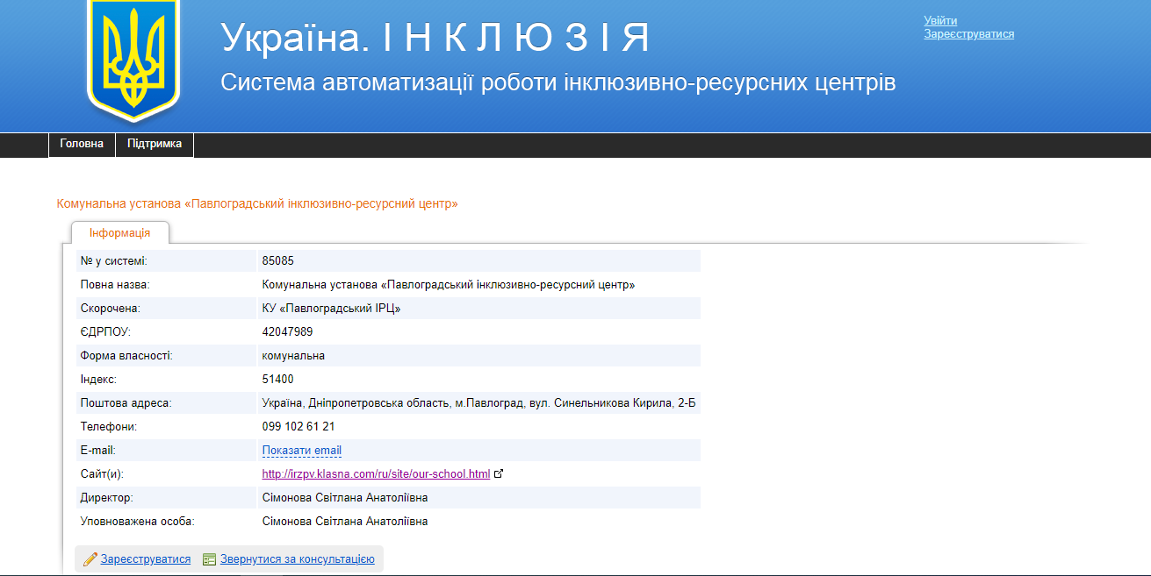
РЕЄСТР дітей, які пройшли комплексну психолого-педагогічну оцінку розвитку дитини і перебувають на обліку в інклюзивно-ресурсному центрі фіксується в системі ІСУО ІРЦ.

Slide 10
Комплексна оцінка проводиться фахівцями інклюзивно-ресурсного центру індивідуально за такими напрямами:
оцінка фізичного розвитку дитини;
оцінка мовленнєвого розвитку дитини;
оцінка когнітивної сфери дитини;
оцінка емоційно-вольової сфери дитини;
оцінка освітньої діяльності дитини.

Slide 11
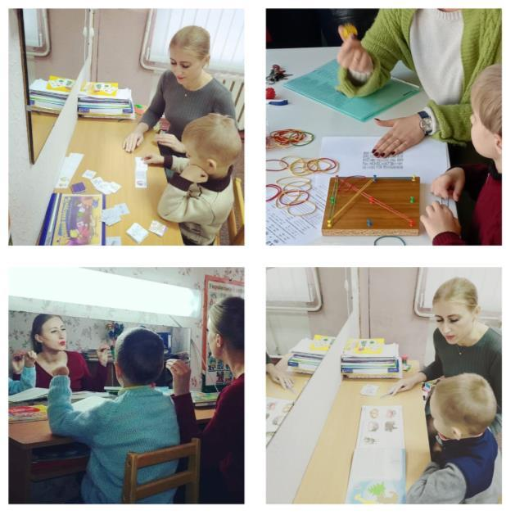
Оцінка мовленнєвого розвитку

Slide 12
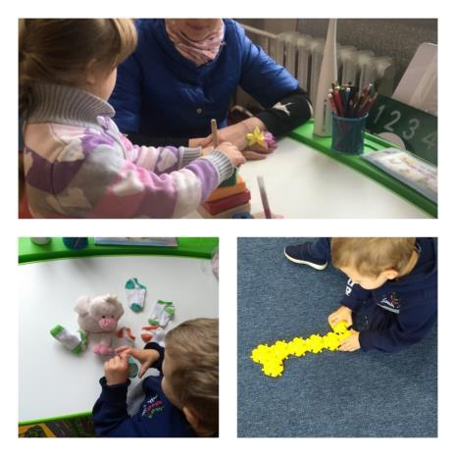
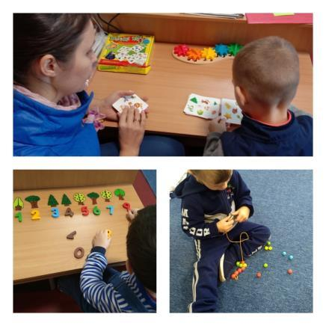
Оцінка освітньої діяльності дитини.

Slide 13
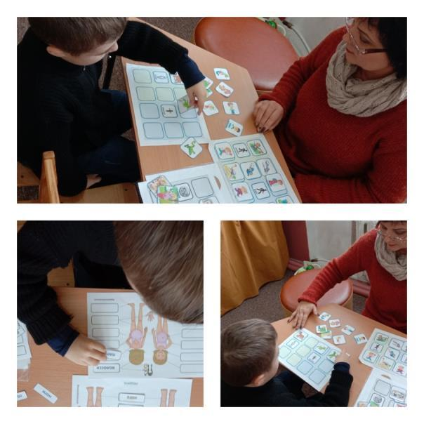
Оцінка когнітивної сфери дитини.

Slide 14
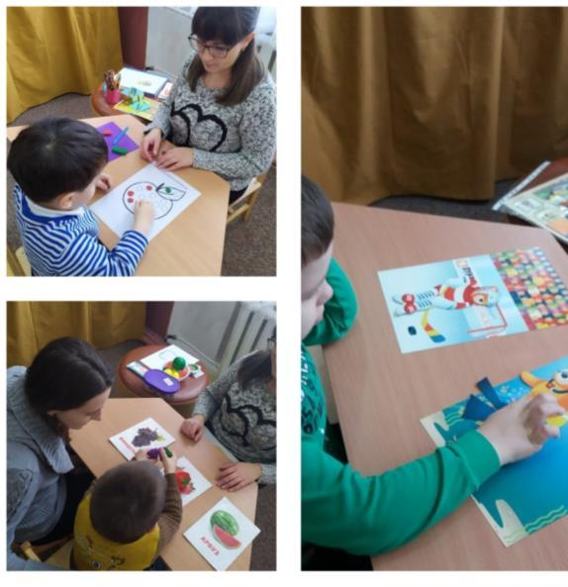
Оцінка емоційно-вольової сфери дитини.

Slide 15
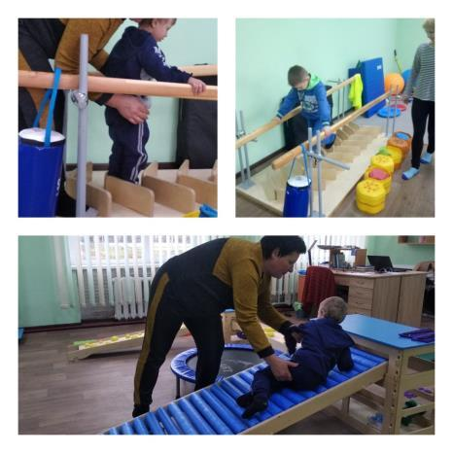
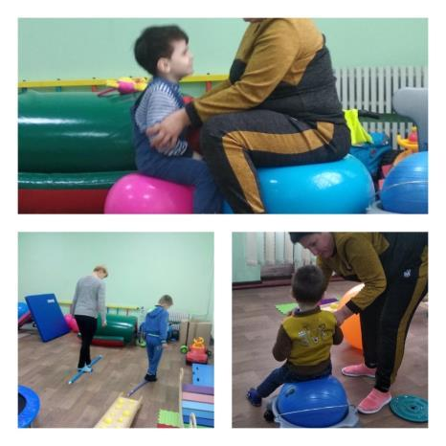
Оцінка фізичного розвитку дитини

Slide 16
В 2019 році комплексну оцінку в Павлоградському ІРЦ пройшло 210 дітей

Slide 18




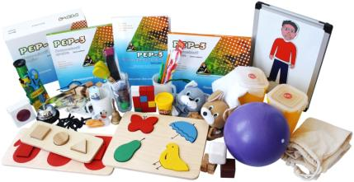
Діагностики дітей з особливими освітніми потребами здійснюється за методиками “CASD” (опитувальник розладу аутистичного спектра), “Conners-3” (шкали оцінювання розладу дефіциту уваги та гіперактивності), “Leiter-3” (міжнародна шкала продуктивності Лейтера), “WISC-IV” (шкала інтелекту Векслера для дітей) та “РЕР-3” (індивідуалізоване психоосвітнє оцінювання дітей з розладами аутистичного спектра).

Slide 19
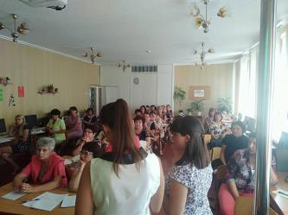
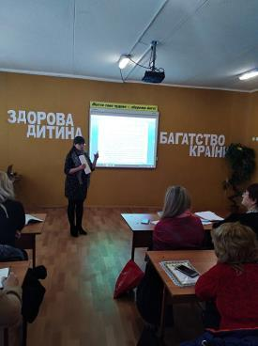
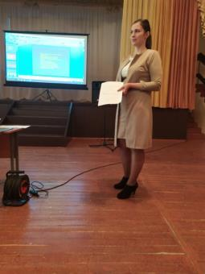
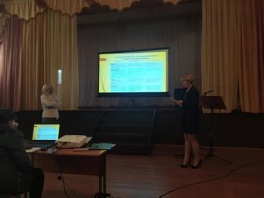
Відбуваються зустріч фахівців ІРЦ зі спеціалістами
закладів дошкільної та загальної середньої освіти з метою надання консультацій та методичної допомоги з питань організації інклюзивного навчання.

Slide 20
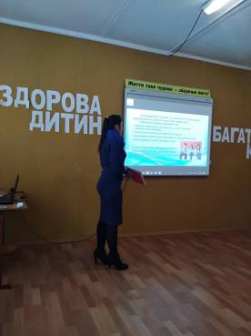

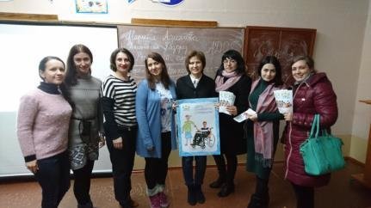
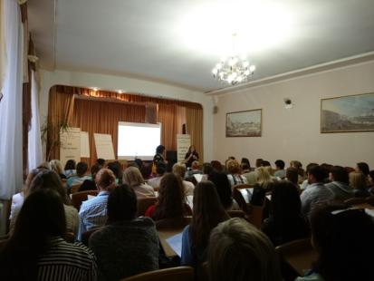

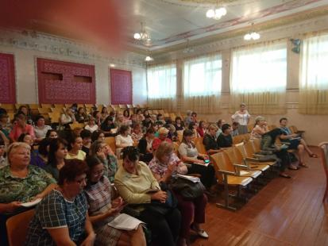


Slide 21
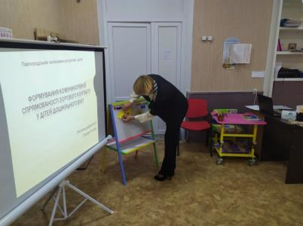
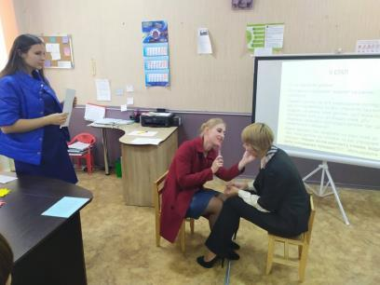
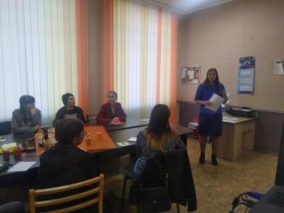
Надання консультативно-психологічної допомоги батькам дітей з особливими освітніми потребами у формуванні позитивної мотивації щодо розвитку таких дітей

Slide 22
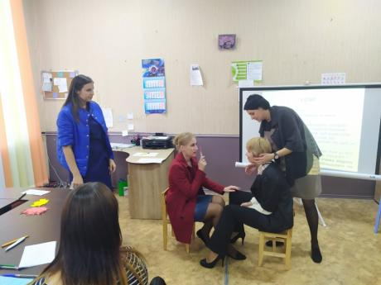
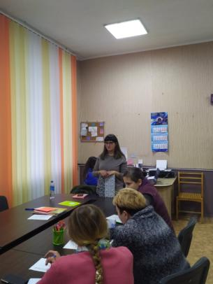
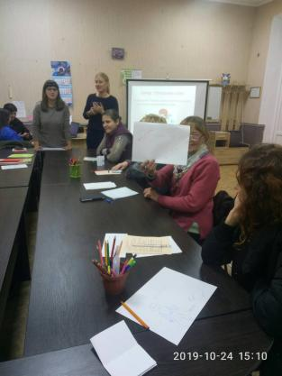
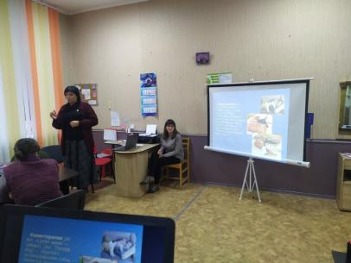

Slide 23
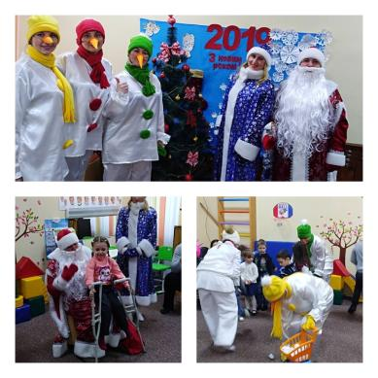
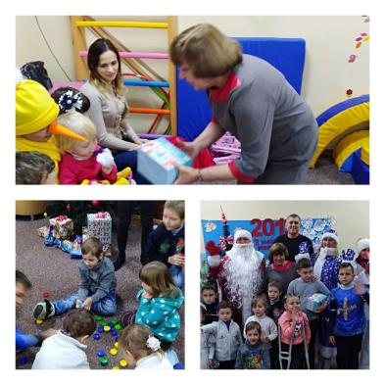
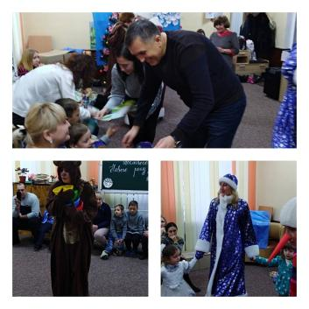
На базі Павлоградського ІРЦ проводяться свята та тематичні заходи для дітей з ООП

Slide 24
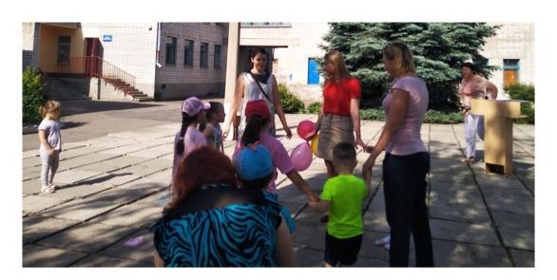
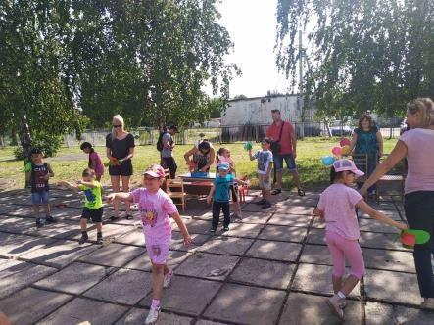
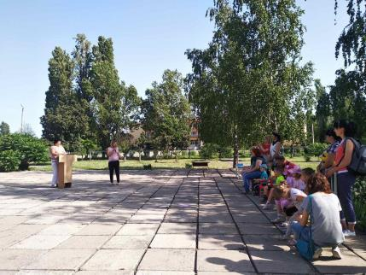

Slide 25
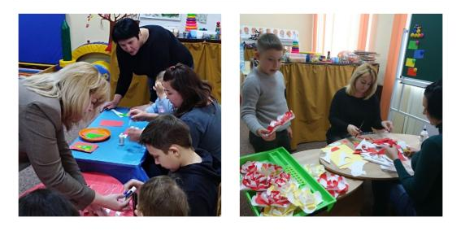
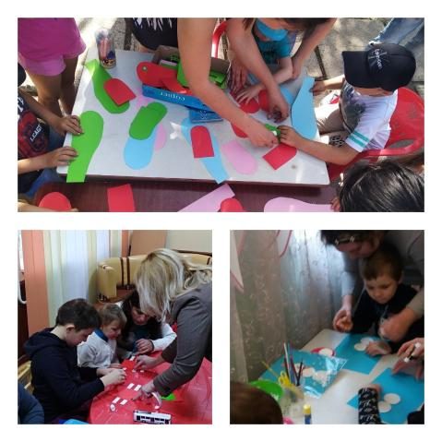
Майстер-класи

Slide 26
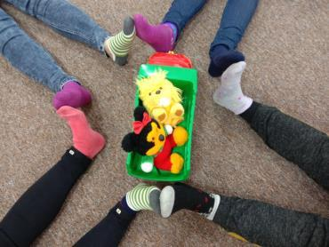
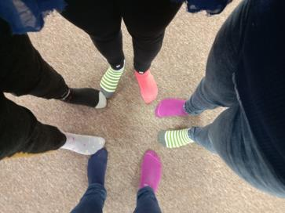
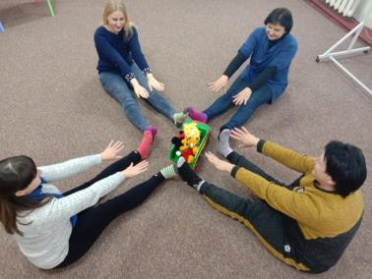
21 березня, у світі відзначають Міжнародний день людини із синдромом Дауна.
У світі виник флешмоб “LOTS OF SOCKS”, в рамках якого всі охочі надягають різні чи просто кольорові шкарпетки. Таким чином, ми, спеціалісти ІРЦ демонструємо солідарність з людьми, що мають синдром Дауна.

Slide 27
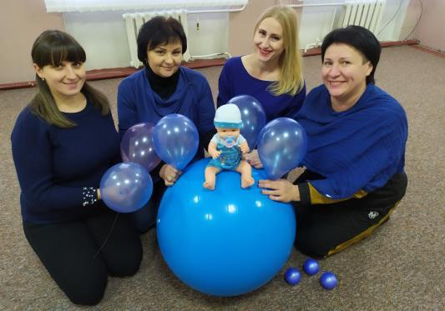
Щорічно, 2 квітня, світова спільнота відзначає Міжнародний день інформування про аутизм. Наш інклюзивно – ресурсний центр активно долучається до цієї події. В установі відбувся флешмоб «Ми в блакитному».

Slide 28
Детальнішу інформацію про роботу Павлоградського ІРЦ можна отримати
за телефоном - 0990107915
на нашому сайті - http://irzpv.klasna.com
Також на сайті ІРЦ батьки мають можливість здійснити он-лайн реєстрацію для проходження комплексної оцінки дитини.
Всі бажаючі мають змогу отримати відповіді на запитання які їх цікавлять на нашій платформі “Запитання - відповіді” (http://irzpv.klasna.com/ru/site/zapitannya---vidpovidi.html)

